Slide 1
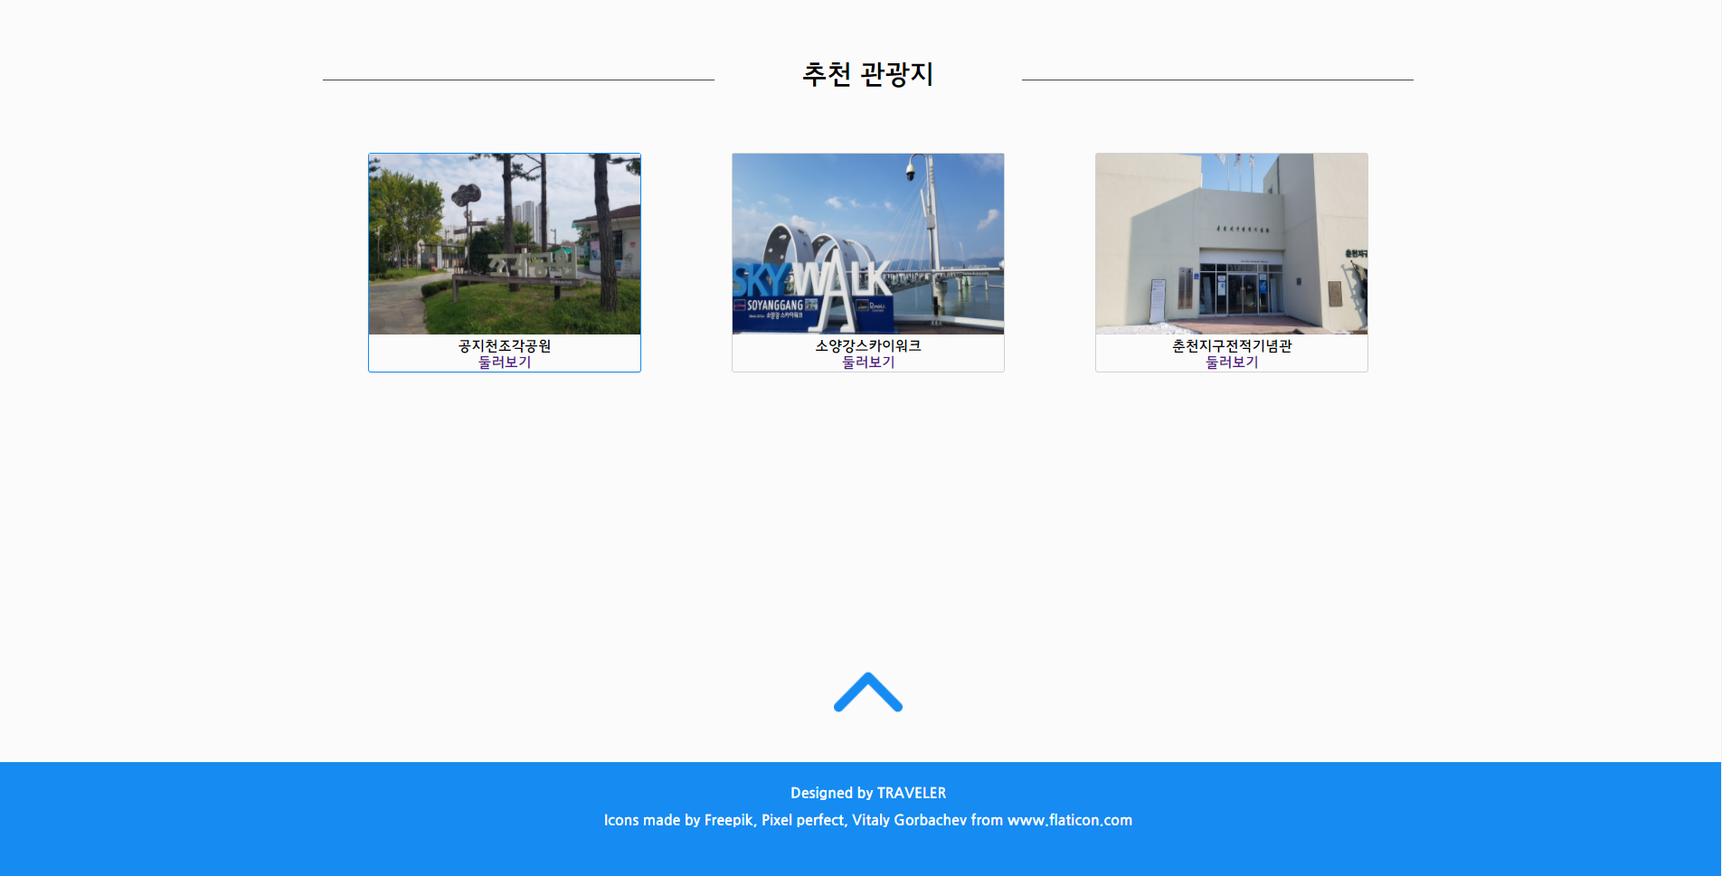
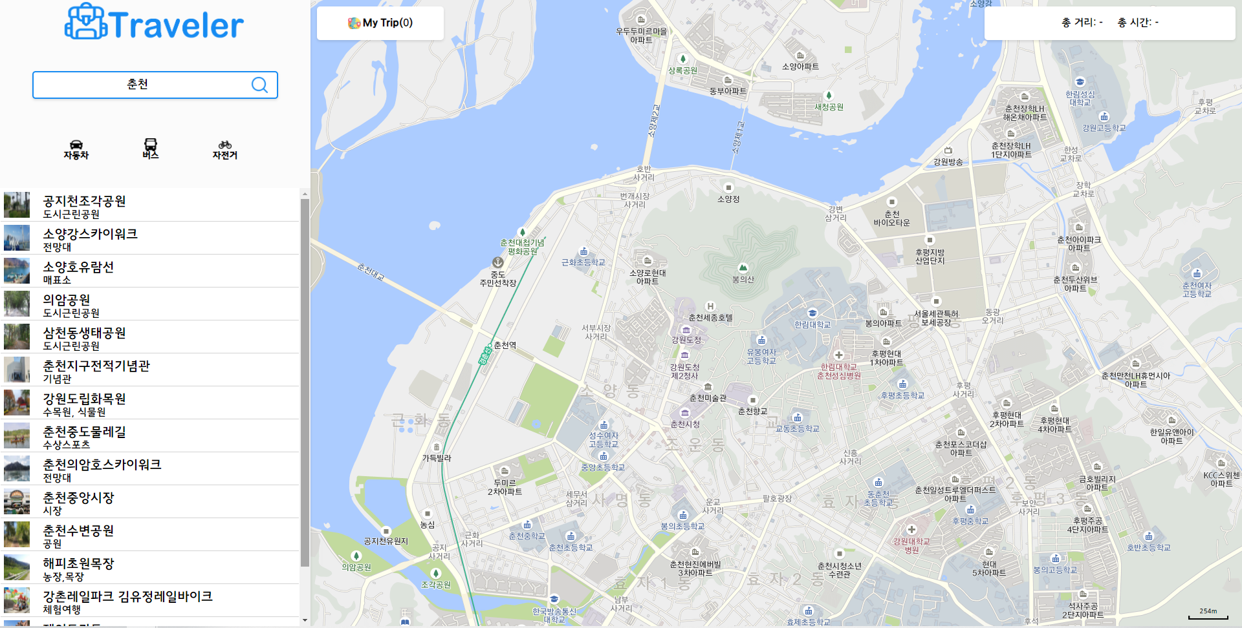
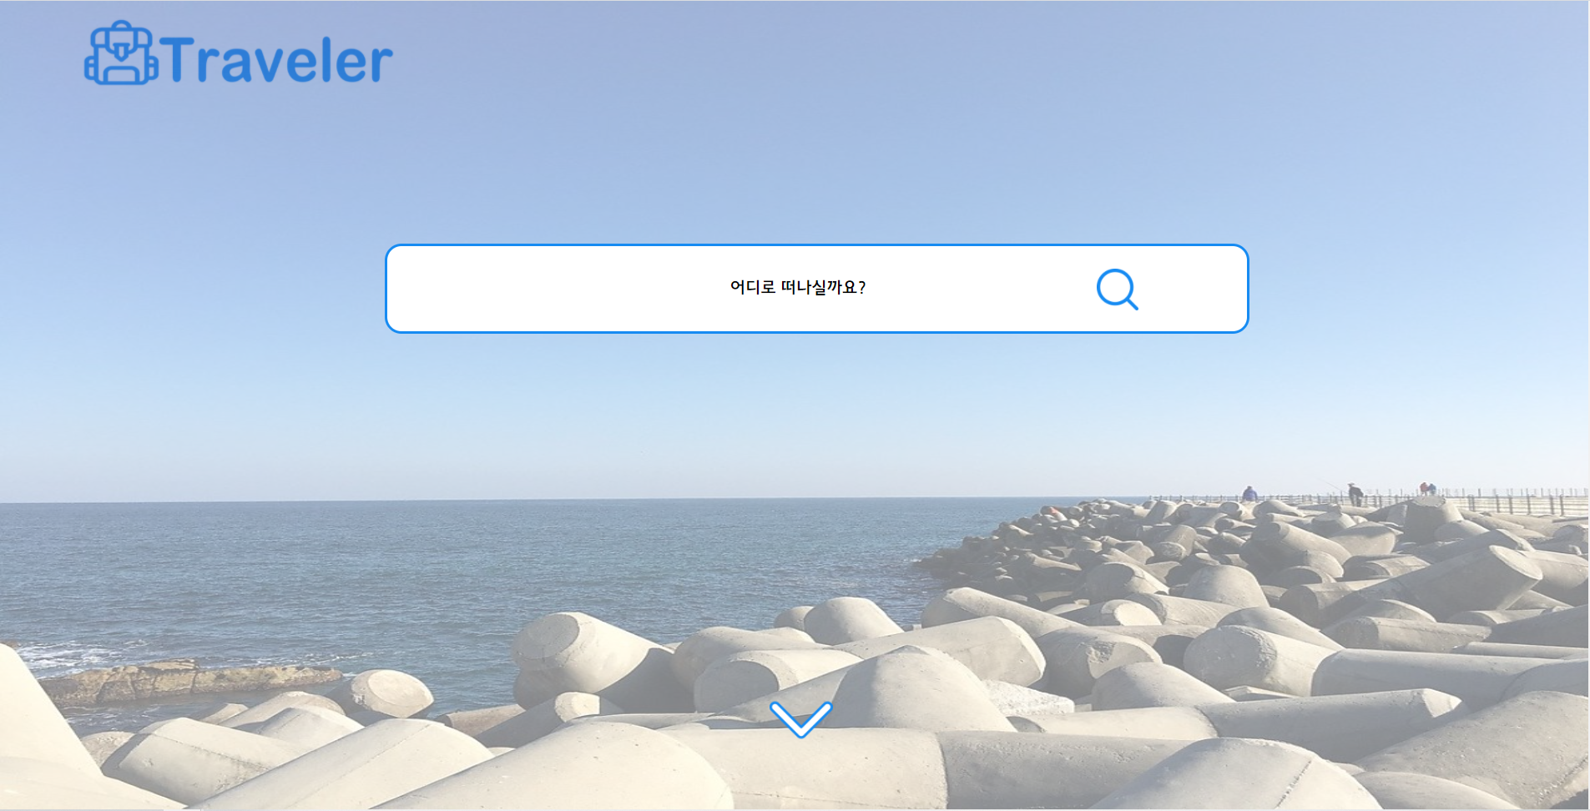
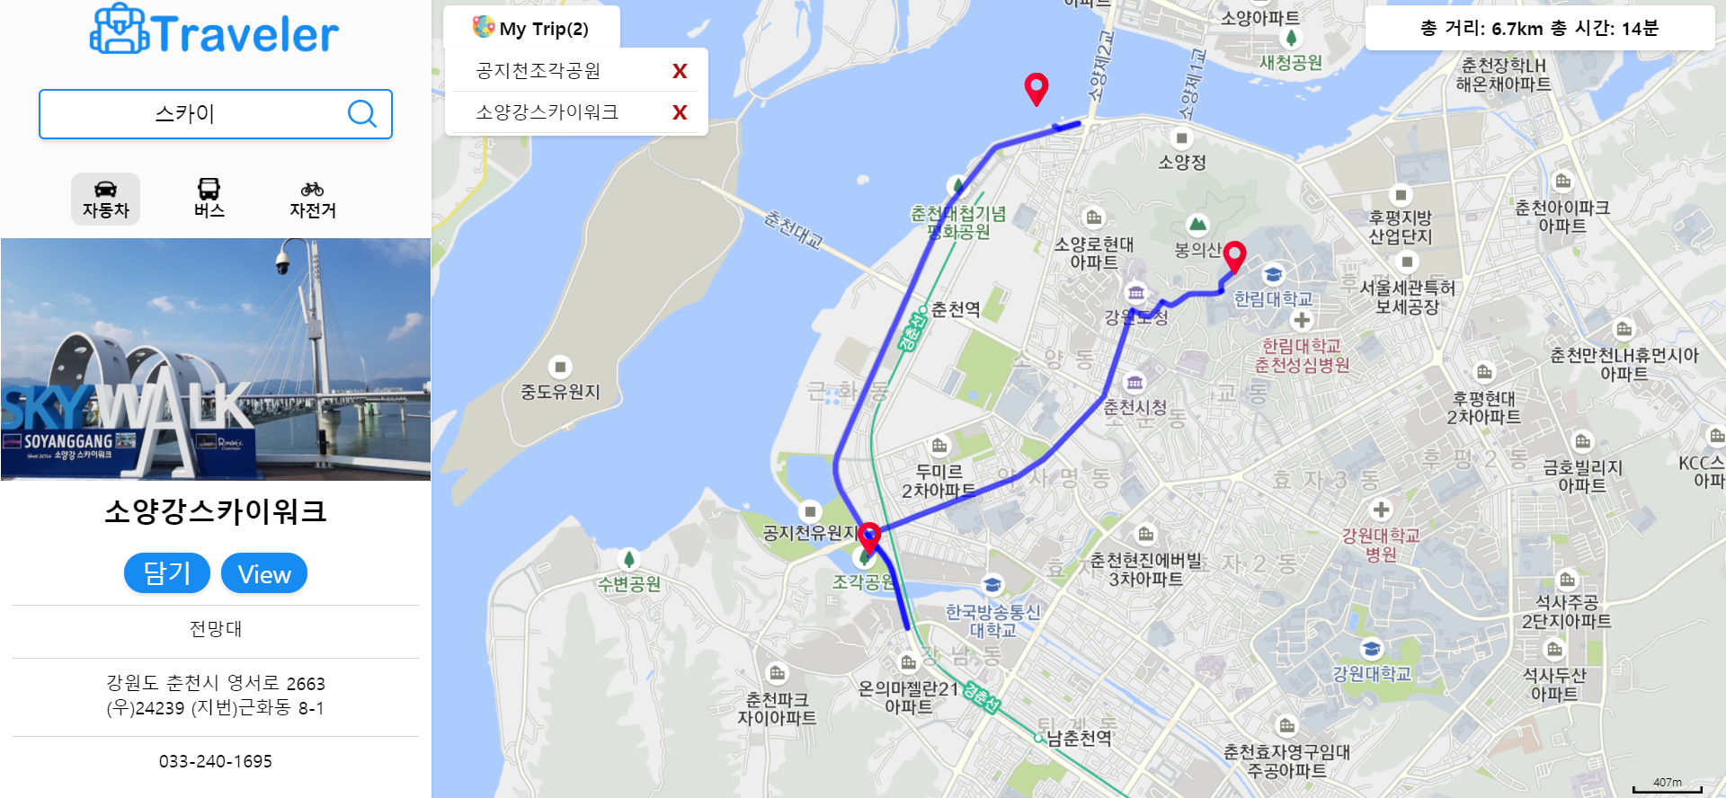
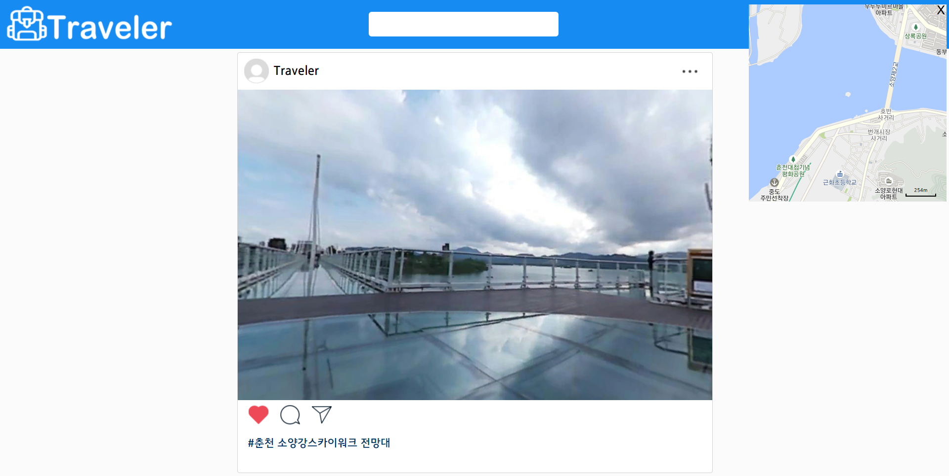
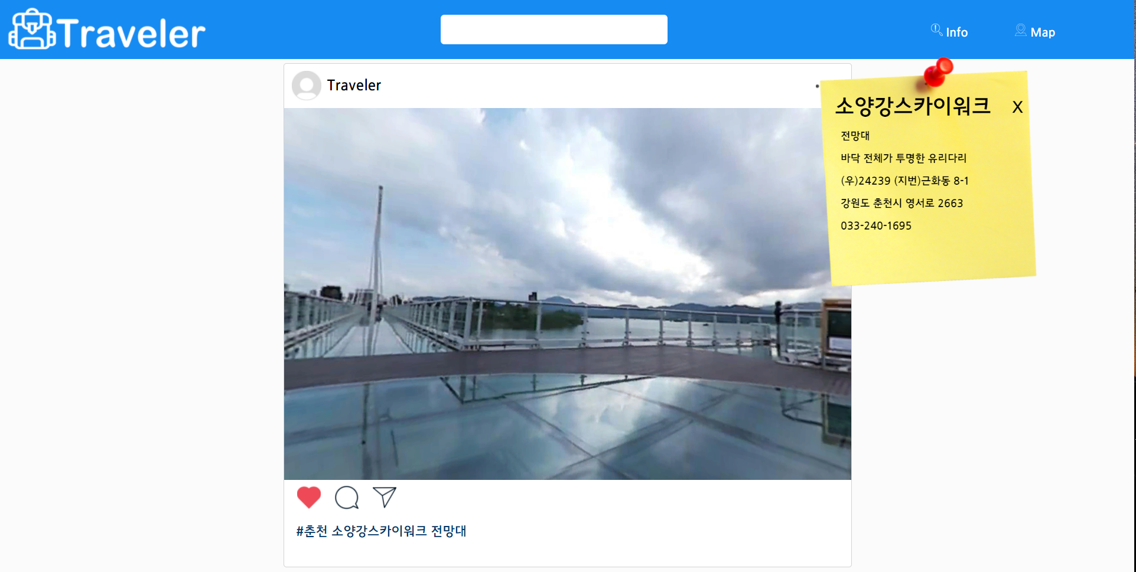
2021 SW CAPSTONE DESIGN
| 빅데이터 캡스톤디자인
팀 명 : Traveler
지도교수 : 이정근
춘천 관광 가이드 웹사이트
과제목적
코로나 19로 인한 해외 관광이 금지되고, 방역 수칙에 따른 일상 생활의 답답함이 쌓여만 가는 요즘 조금이나 가슴속의 답답함을 풀어주기 위한 목적을 담아 지리적으로 가까운 춘천 관광지를 소개하고 지리가 익숙하지 않은 관광객들을 위한 웹 사이트를 구축하기 위한 목적으로 본 과제를 제작하였습니다. Traveler는 길찾기 api를 통하여 자신이 원하는 모든 관광지를 경유하는 경로 탐색 기능을 이용하여 관광객의 시간을 절약시키고 쉽고 빠른 관광 동선을 제공하는 것을 목표로 합니다. 또한 본 과제는 관광객이 관광할 관광지를 선정하는 것에 있어서 만족스러운 선택을 돕기 위한 360도 뷰를 제공하여 관광지를 사전 답사해보는 경험을 해 볼 수 있다는 장점을 통하여 적은 시간 투자로 고효율의 관광을 계획하기에 적합한 목적을 가지고 제작된 과제입니다.
과제내용
추가로 홈 페이지의 하단부에 추천 관광지를 넣어주고, 바로 360뷰로 넘어갈 수 있도록 개발하였습니다.
관광지의 검색 기능을 도입하였고, 지도를 개발하였습니다.
홈 페이지로, 검색창에 춘천 내부 관광지 이름이나 키워드를 검색하면 리스트가 생성되어 보여주도록 개발하였습니다.
다른 페이지와 마찬가지로 검색 기능을 추가하여 원하는 관광지의 뷰를 검색하면 그곳으로 연결하여 보여주게끔 설정하였으며, map 및 info버튼을 개발하여 추가정보를 담았습니다.
관광지의 리스트를 만들고, 현재 좌표를 가져와 길을 찾아주도록 개발하였습니다. 또한 view버튼을 통해 현재 보여주고있는 관광지의 뷰를 보여주는 페이지로 이동하도록 연결하였습니다.
Map에서 관광지의 정보를 받아와 360사진을 보여주는 부분을 개발하였습니다.
활용방안 및 기대효과
최근 증가한 국내 관광의 수요 증가에 맞추어 저희 Traveler 팀은 본 과제를 통해 춘천의 관광 수요의 증가를 목적으로 본 과제를 진행하였으며, 이러한 목적에 맞게 춘천의 관광지 소개 및 안내를 효과적으로 돕는 웹 서비스를 개발하였습니다. 관광객들은 저희 프로젝트를 통해 관광지에 대한 생생한 사전 조사가 가능해짐에 따라 관광의 만족도가 증가할 것이며, 관광지 간의 길찾기를 통한 관광 시간 및 관광의 계획 시간 단축 효과를 누릴 수 있다는 편의성을 토대로 관광객의 2차, 3차 관광이 춘천일 가능성이 높아질 것이라는 기대효과를 가지고있습니다. 위 기대효과를 통해 춘천 내부의 관광 사업이 증가하여 춘천 사랑상품권제도의 적극적인 활용이 가능해짐에 따라 각 관광지별 지역 상권 뿐만 아닌 춘천 전체의 지역경제 활성화 효과를 누릴 수 있습니다.

